Slide 1

『수학』 62~63쪽, 『수학 익힘 』 42~43쪽
열기
다지기
1
다지기
2
키우기
이번 시간에 배울 내용 알아보기
소수 사이의 관계를
알아볼까요
5차시

Slide 2

열기
다지기
1
다지기
2
키우기
글과 그림 속 상황을 살펴봅시다.

Slide 3

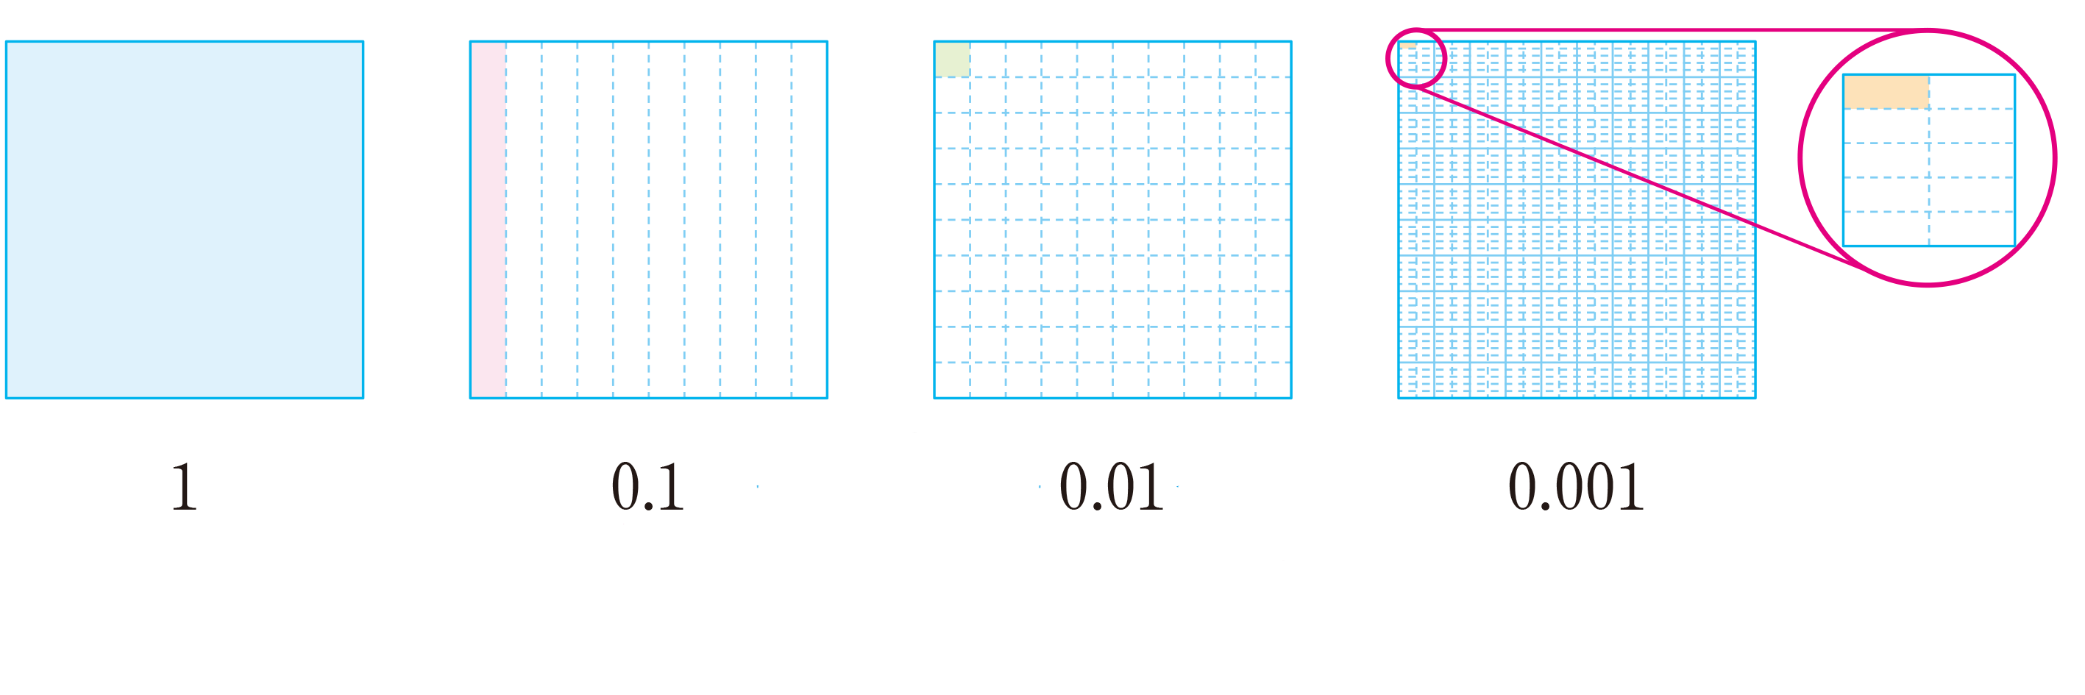
열기
다지기
1
다지기
2
키우기
지호는 무엇을 만들었나요?
생일잔치에 사용하기 위해 종이를 잘라 종이 꽃가루를 만들었습니다.
자르기 전 처음 종이의 크기는 얼마인가요?
1입니다.

Slide 4
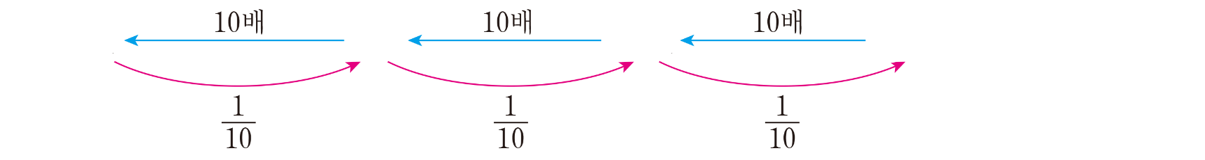
열기
다지기
1
다지기
2
키우기
두 번째 종이의 크기는 얼마인가요?
0.1입니다.

Slide 5
열기
다지기
1
다지기
2
키우기
세 번째 종이는 0.1을 어떻게 하여 만들었나요?
0.1인 두 번째 종이를 10등분 하여 만들었습니다.
세 번째 종이의 크기는 얼마인가요?
0.01입니다.

Slide 6
열기
다지기
1
다지기
2
키우기
네 번째 종이의 크기는 얼마인지, 만든 방법을 생각하며 이야기해 보세요.
네 번째 종이는 0.01인 세 번째 종이를 10등분 하여 만들었으므로 네 번째 종이의 크기는 0.001입니다.
지호는 종이 한 장으로 모두 몇 장의 종이 꽃가루를 만든 것 같나요?
1000장을 만들었습니다.

Slide 7
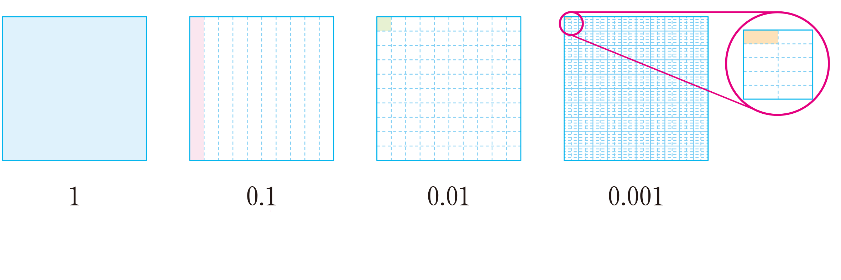
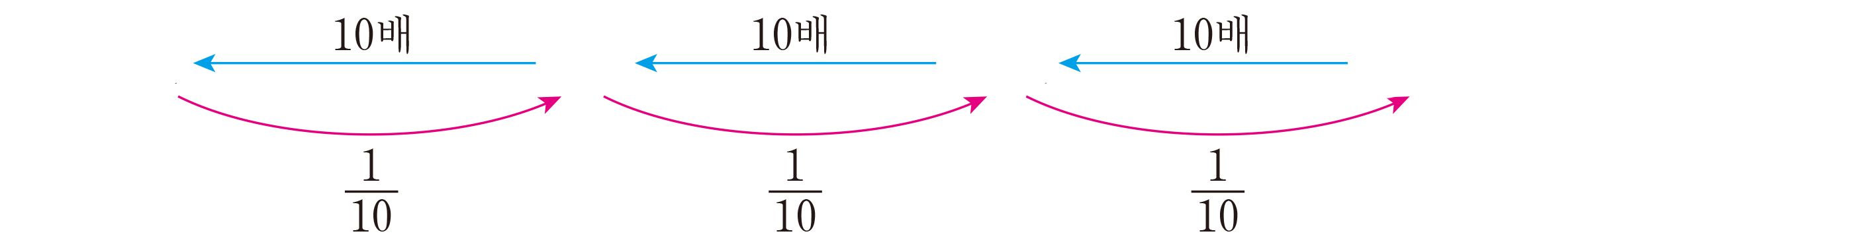
열기
다지기
1
다지기
2
키우기
1
1, 0.1, 0.01, 0.001 사이의 관계를 알아봅시다.
1, 0.1, 0.01, 0.001 사이의 관계를 이야기해 보세요.

Slide 8
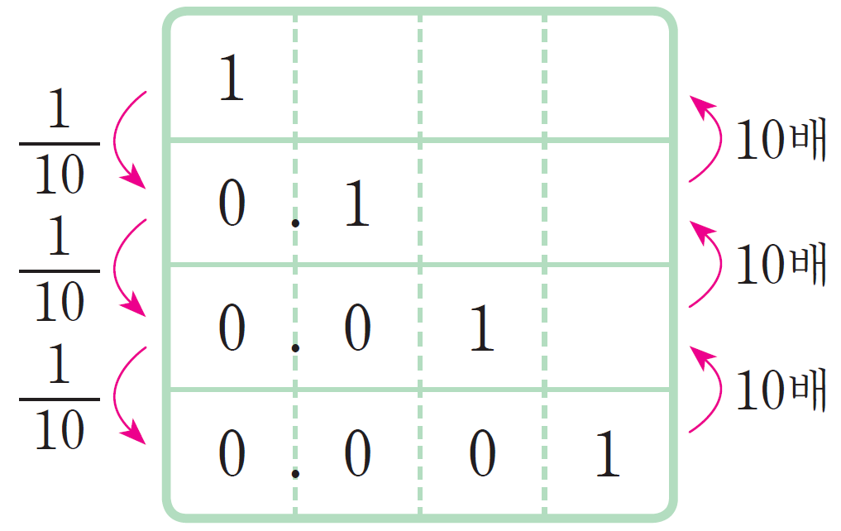
열기
다지기
1
다지기
2
키우기
1, 0.1, 0.01, 0.001 사이에는 어떤 관계가 있다고 생각하나요?
1
10
1에서 0.001로 갈수록 수가 로 작아집니다. 0.001에서 1로 갈수록 수가 10배로 커집니다.

Slide 9
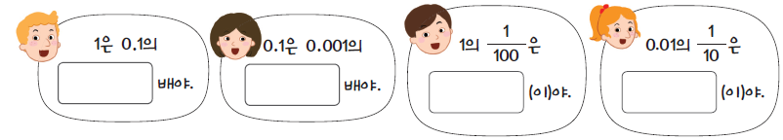
열기
다지기
1
다지기
2
키우기
안에 알맞은 수를 써넣으세요.
10
100
0.01
0.001

Slide 11
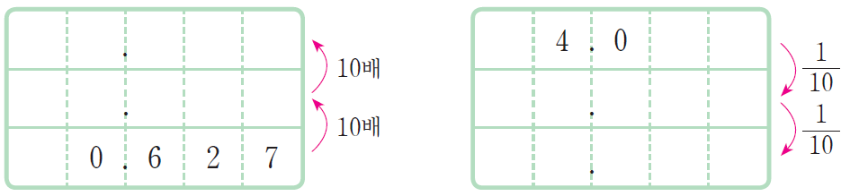
열기
다지기
1
다지기
2
키우기
2
소수 사이의 관계를 알아봅시다.
빈칸에 알맞은 수를 써넣으세요.
6
2
7
6
2
7
0
4
0
0
4

Slide 12
5
열기
다지기
1
다지기
2
키우기
소수의 크기가 어떻게 변하는지 이야기해 보세요.
소수를 10배 하면 소수점을 기준으로 수가 왼쪽으로 한 자리씩 이동하고, 소수의 을 구하면 소수점을 기준으로 수가 오른쪽으로 한 자리씩 이동합니다.
1
10

Slide 13
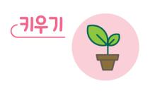
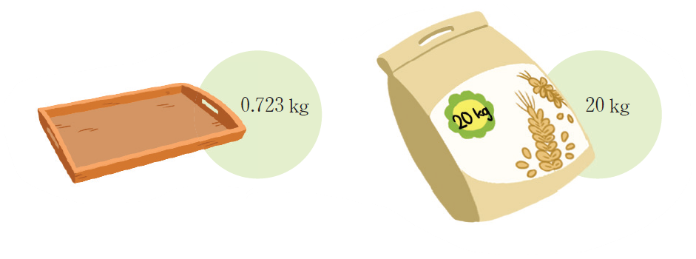
열기
다지기
1
다지기
2
키우기
쟁반 한 개의 무게는 0.723 kg이고, 쌀 한 포대의 무게는 20 kg입니다. 물음에 답해 봅시다.
쟁반 100개는 몇 kg인가요?
72.3 kg입니다.

Slide 14
열기
다지기
1
다지기
2
키우기
쟁반 한 개의 무게는 0.723 kg이고, 쌀 한 포대의 무게는 20 kg입니다. 물음에 답해 봅시다.
1
1000
쌀 한 포대의 은 몇 kg인가요?
0.02 kg입니다.

Slide 15
다음 시간에 배울 내용 알아보기
소수 한 자리 수의
덧셈을 해 볼까요
6차시

